Slide 1
Bài 39
GẤP MỘT SỐ LÊN
MỘT SỐ LẦN
(Sách giáo khoa Toán 3 - Tập một - Trang 44)

Slide 2
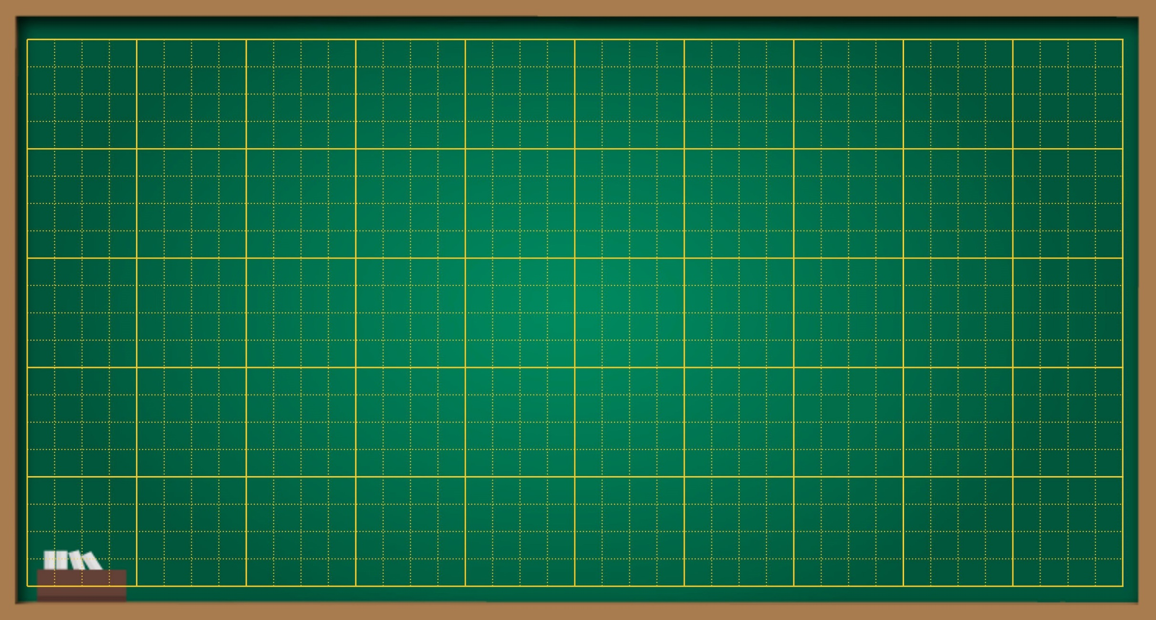
Thứ … ngày … tháng … năm ….
Bài 39
Gấp một số lên một số lần

Slide 3
THỰC HÀNH
LUYỆN TẬP

Slide 4
2 + 2 + 2 + 2 = 2 x 4
= 8 (cm)

Slide 5
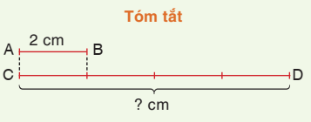
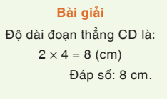

Slide 6
Bài tập

Slide 7
8
6
9
15
9
18

Slide 8
DẶN DÒ
1.
2.

Slide 9
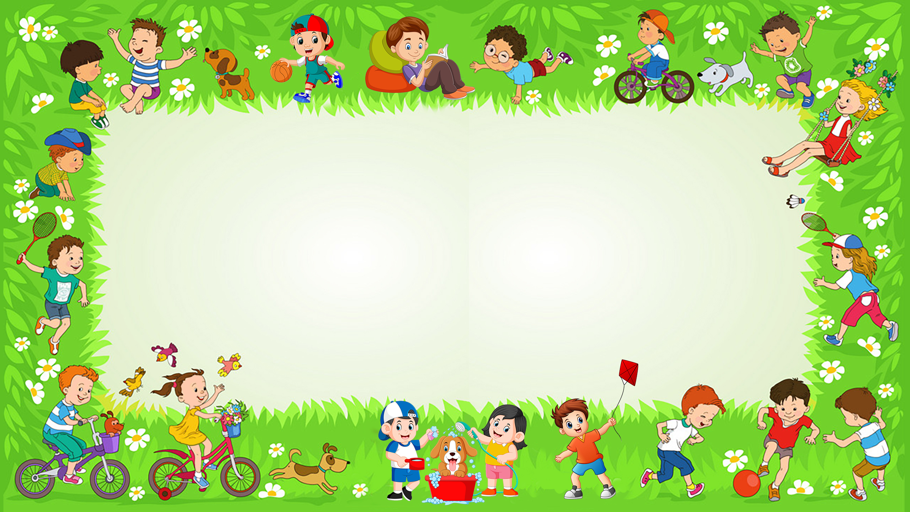
Chúc các em học tốt

Slide 10
Tạm biệt các em!

